Slide 1


敏捷项目角色介绍
Top Technical Training
武汉鸿逵科技有限公司

Slide 2

1
敏捷中的角色
目录
2
Product Owner
3
Scrum Master
CONTENT
4
Scrum Team
5
UCD工程师

Slide 3
快速的敏捷开发
敏捷团队
Scrum
Team
产品负责人
Product
Owner
快速产品研发适合用敏捷开发，
CMMI已经不适合现在互联网
产品的快速开发模式
敏捷专家
Scrum
Master

Slide 4
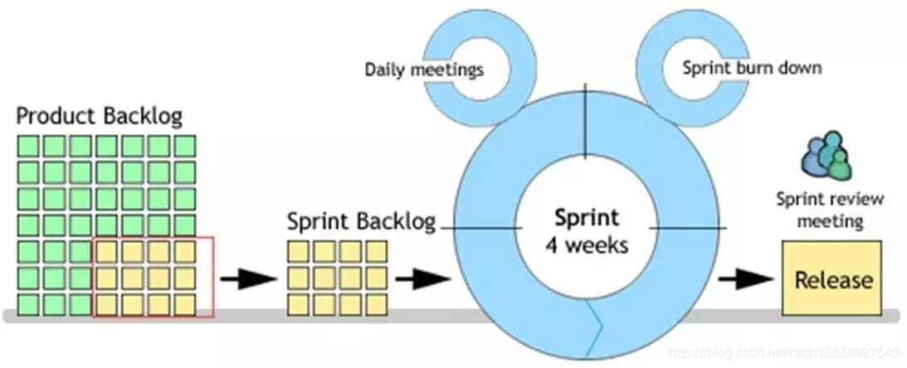
快速的敏捷开发

Slide 5
Product Owner
产品负责人

Slide 6
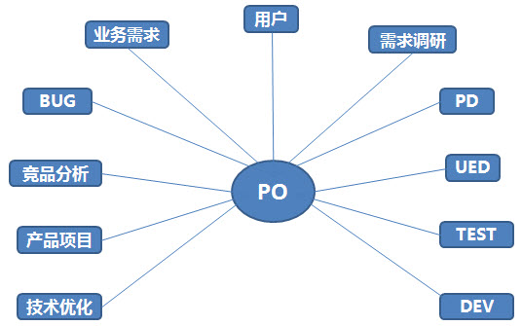
产品负责人(PO)
1ONE

Slide 7




产品负责人(PO)
1ONE
不同的公司产品经理职能不同
比如腾讯-产品经理就是老大
技术型公司-产品经理就是打杂
Cisco Confidential
© 2015 Cisco and/or its affiliates. All rights reserved.
7

Slide 8
Scrum Master
敏捷专家

Slide 9
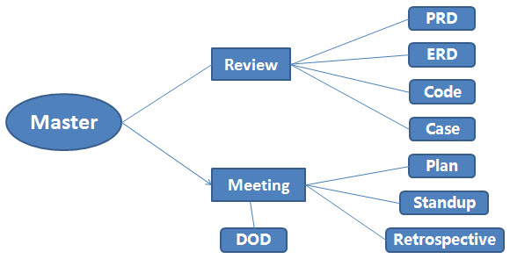
敏捷专家(SM)
2TOW

Slide 10
Scrum Team
开发团队

Slide 11
Project Manager
项目经理

Slide 12
项目经理
11st
10%
20%
运行效率比
生产率比
你需要知道
在开发小组中最好和最差人员

Slide 13
项目经理
11st
对于一个软件项目，适合的项目团队规模在
20人
这是一个专职的IT项目经理可以管理的最大值。

Slide 14
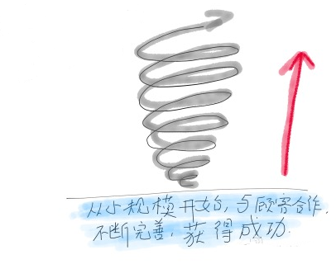
项目经理
11st
敏捷开发的中小型团队可以保持最高的效率
对于一个软件产品，在激励的竞争下对进度要求是非常严厉的，往往推迟半年推出都有可能失去竞争和市场，更不用说10年。对于信息化软件产品我们更强调的是迭代和多版本开发概念，每个迭代周期在1-2月左右，每个迭代周期都是真正可以向用户提供完整的可交付的功能。

Slide 15
项目经理
11st
计划
良好管理能力
组织
全面的知识
水平和结构
管理
优秀的沟通能力
主要职责
控制
岗位要求

Slide 16
System Architect
系统架构师

Slide 17
系统架构师
22nd
系统架构师是负责设计系统整体架构，从需求到设计的每个细节都要考虑到，把握整个项目，使设计的项目尽量效率高，开发容易，维护方便，升级简单等等。

Slide 18
系统架构师
22nd
01
架构师是整个团队的
技术领导，需要具备
领导能力；
02
架构师需要较强的沟通能力，需要与项目的各个方面的人员进行沟通，与项目经理沟通，帮助项目经理制定合理的开发计划；与需求分析员沟通，了解系统的关键需求和非功能性需求；与开发人员沟通，使得架构设计能够被真正执行；另外还有与项目经理、物理架构负责人沟通等等；
03
架构师需要编写代码，这样使自己积累更多的代码经验，加深理解设计模式，可以帮助自己对于整个项目更加熟悉，同时能够回答开发人员在开发过程中出现的所有的问题；
04
架构师需要有较强的IT知识和广博的知识面。IT的知识更新非常快，架构师要保持生命力，必须要不断地学习；
05
架构师要懂业务知识。架构设计要满足系统的需求；

Slide 19
系统架构师
22nd
开发一套便于开发人员开
发的开发框架，包括前端， 服务端，数据库访问，
UI前端控件等
开发了整个系统的基础组件，为了实现架构中的复用的原则
01
04
设计通信的模式，以及加密解密方式
架构开发环境搭建起来，选择开发工具
02
03
负责整个系统的权限的管理
第三方系统和工具的集成，如报表系统
，各个登陆接口
的集成等
负责开发的编码规范的制定
07
09
整个系统的
异常处理、日志
、错误验证等机制的设计和开发
外面接口
调用的设计，
接口调试工具的开发
05
06
08

Slide 20
Business Analyst
需求分析师

Slide 21
需求分析师
33rd
需求分析师（BA）是一个类似于技术翻译的工作，分析师们将公司业务部门所给予的客户需求进行业务规则，业务范围，业务流程等方面用技术分析之后，把这些需求输出为开发工程师看得懂的语言，比如常见的Use Case。然后在遵守基本的项目流程要求的基础上，将需求通过工程师得以实现，满足需求方的需求。

Slide 22

需求分析师
33rd
在软件工程的历史中，很长时间里人们一直认为需求分析是整个软件工程中最简单的一个步骤。但在近十年内，越来越多的人认识到，需求分析是整个过程中最关键的一个部分。假如在需求分析时分析者们未能正确地认识到顾客的需要的话，那么最后的软件实际上不可能达到顾客的需要，或者软件项目无法在规定的时间里完工。所以需求分析师一般要拥有多年的丰富编程工作经历才能够担当软件需求分析师一职。
10

Slide 23
需求分析师
33rd
没有技术背景很难真正成为一个优秀的软件需求分析师，
最多也就是一个业务需求分析师

Slide 24
需求分析师
33rd
1
根据概要需求（客户及内部需求）编写详细需求规格说明书
2
系统规划，能与产品人员进行前期调研和产品设计工作，编写调研报告和项目解决方案
3
参与系统功验收工作及用户手册、新增产品功能培训资料的编写
4
负责客户需求调研及需求反馈的分析
5
配合测试人员编写测试计划、测试用例、测试报告的编写、问题缺陷的发现及跟踪、产品用户手册编写等
6
协助系统架构师、系统分析师对需求进行理解

Slide 25
QC
测试工程师

Slide 26





测试工程师
44th
在项目里面测试工程师具体做了什么事情？
设计和编写
测试用例
执行
测试用例
搭建测试工具,
如缺陷管理平台，
自动化测试工具等
功能测试，
性能测试，
安全性测试，
集成测试，
部署测试等
BUG缺陷的
发现及跟踪、
产品用户手册编写等
产品用户体验
的改进

Slide 27



测试工程师
44th
单元测试一定要做，不是测试工程师做，程序员做。
测试工程师需要数量掌握最少一门开发语言。
测试工程师需要编码，比如写自动化测试脚本。

Slide 28
UI、UE
前端工程师

Slide 29
TITLE HERE
前端工程师
55th
UI-User Interface
用户界面设计师
UCD工程师
UE-User Experience
用户体验设计师

Slide 30
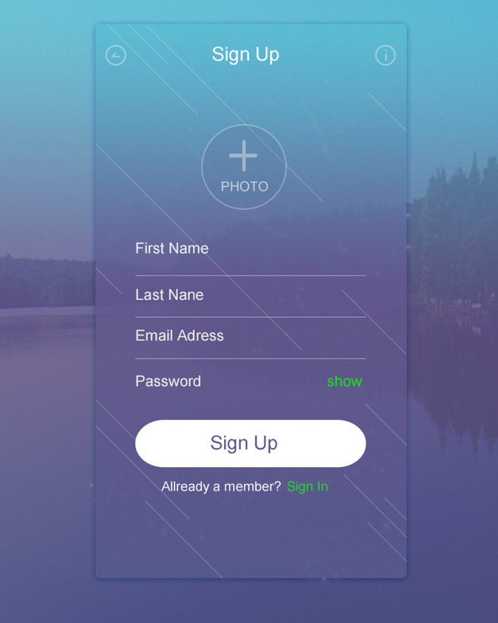
前端工程师
前端工程师
55th
UI
UE
页面控件设计；
操作事件；
控件自我解释性；
文字内容；
提示内容；
色彩配置；
扁平化素材；
控件样式
控件间距
页面布局
看脸
走心

Slide 31
Developer
开发工程师

Slide 32
开发工程师
66th
iOS
C/C++
Android
JAVA
Unity3D
VB
HTML5
PHP
.NET
Swift
Python
Ruby

Slide 33
开发工程师
66th
一个开发工程师
在项目里面具体
做了什么事情？
需求
数据库
产品设计
系统设计
开发
项目实施
UI
测试
UC
UE
真相就是这样

Slide 34
预祝大家成为鸿逵优秀的
软件开发工程师！

Slide 35
THANKS
Top Technical Training

